Slide 1
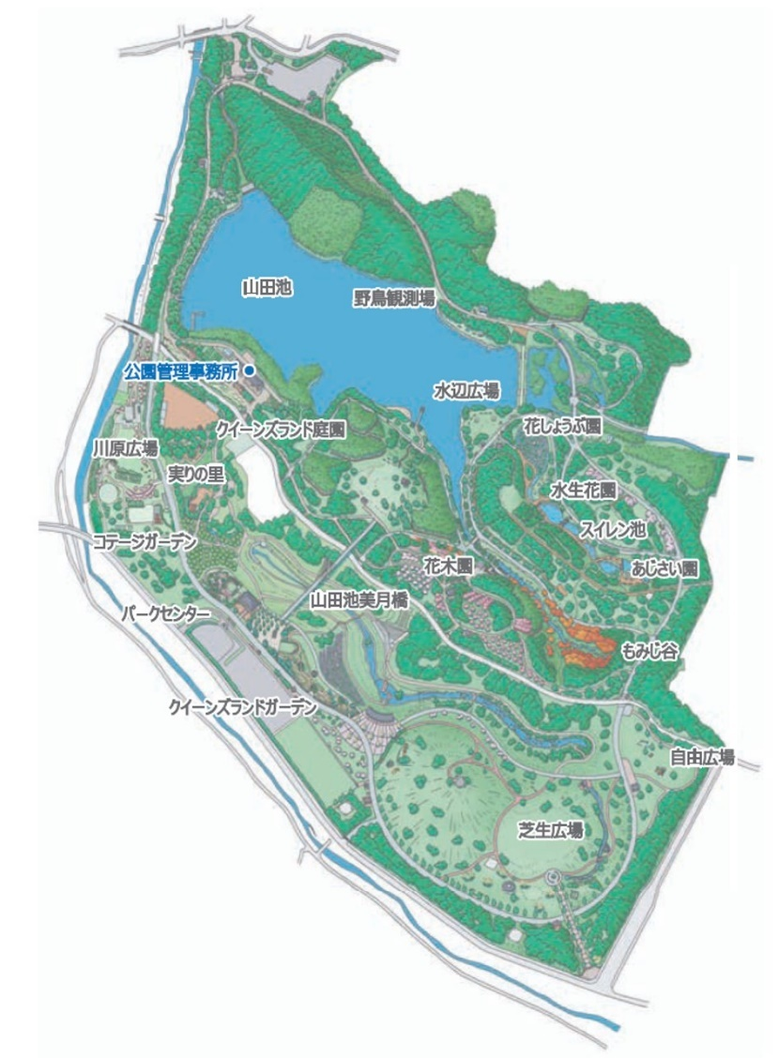
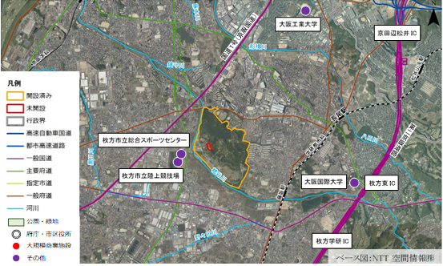
山田池公園
■概要
公園の中心にある山田池は約1200年前に築造された歴史あるため池。北地区は樹林や竹林が広がり、南地区は開放的な芝生広場がある。自然環境をできる限り生かした整備がされており、都会では味わうことのできない自然を満喫できる公園。
■開設面積：７３．７ha
■開設年月：昭和５４年１０月
■立地特性 ：

Slide 2
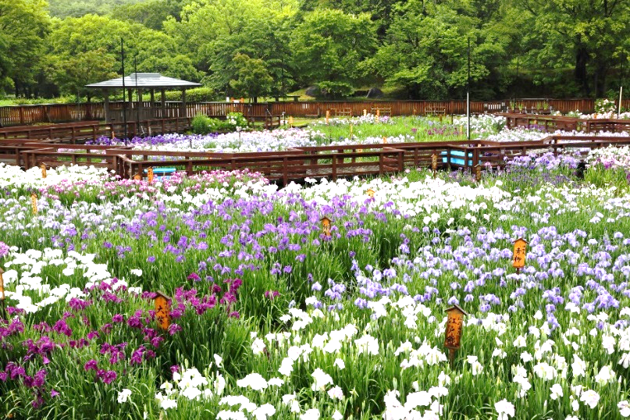
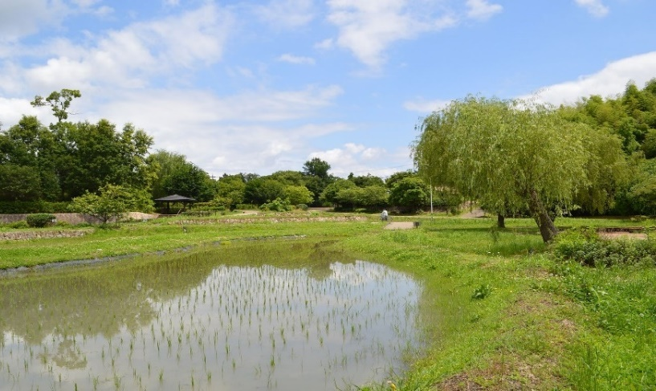
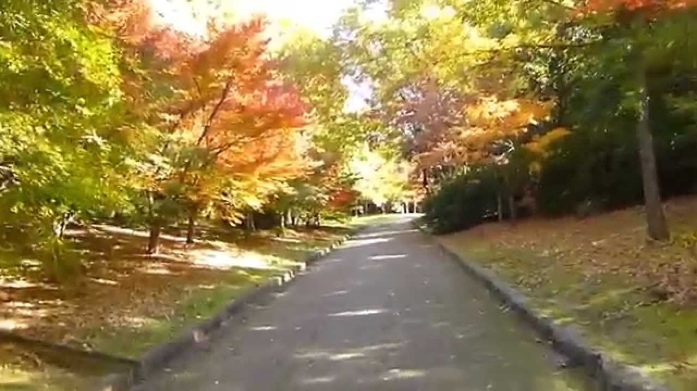
山田池公園
■主要施設（１） 花しょうぶ園
◆特色
○面 積 約６，２００㎡
〇品 種 約１４０品種
〇株 数 約 １０，０００株
■主要施設（２） 実りの里
◆特色
〇自然環境について楽しみながら学べる環境体験
学習拠点
〇「棚田」・「果樹園」・「雑木林」の３ゾーン
で構成され、昔ながらの里山の風景を再現
■主要施設（３） もみじ谷
◆特色
○浅瀬の渓流に沿って山から里へと変化する景観
が楽しめ、秋には紅葉が美しいエリア

Slide 3
山田池公園
■利用状況
〇年間約１３０万人の来園者数で、増加傾向
（人）
R2 1,308,914人

Slide 4
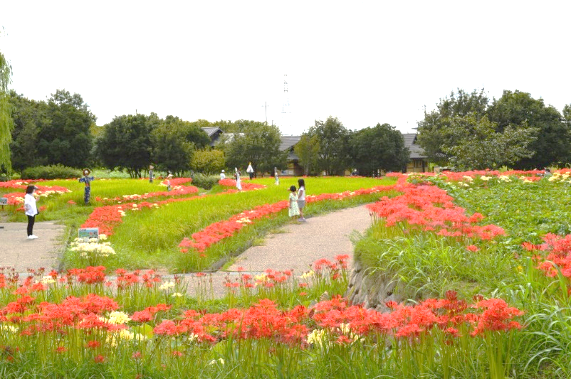
山田池公園
■公園の管理上の課題
◆花しょうぶ園の管理
○山田池公園の中核をなす施設で、花しょうぶの性質を
十分理解したより高い品質の花の提供が必要。
〇また、長期的な展望にたった品種の維持、更新、バッ
クアップ等を考慮した計画的な管理も求められる。
◆実りの里の利活用
○農作業体験と環境への理解を深めることを目的として
計画されたエリア。目的を発揮するため、積極的なPR
や講習会・イベントへの参加者の増加等の取り組みが
求められる。
実りの里
■公園満足度調査結果（令和２年度実施）

Slide 5
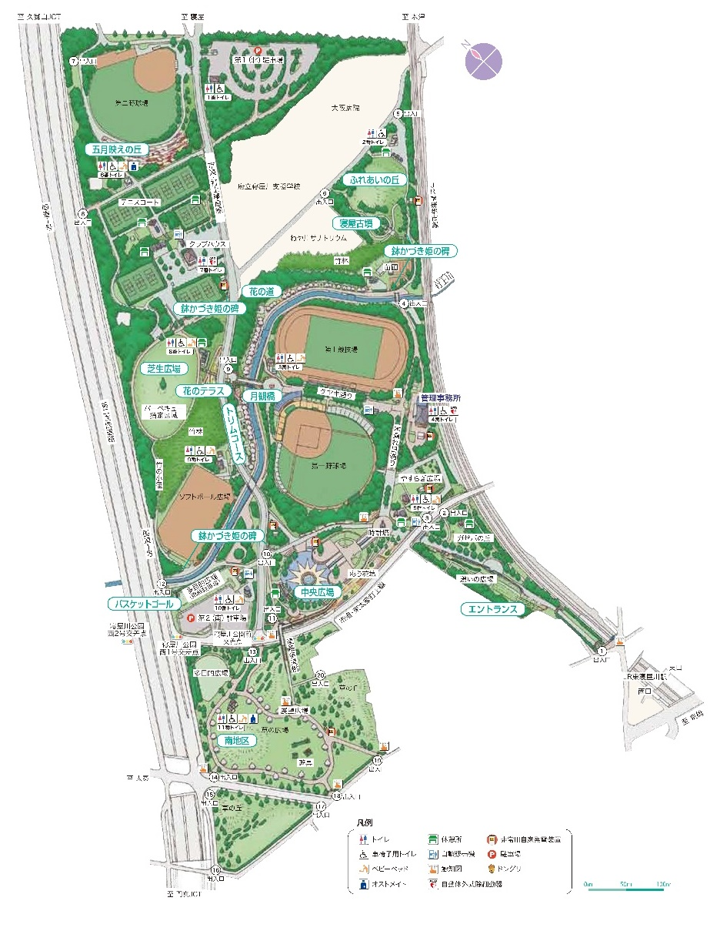
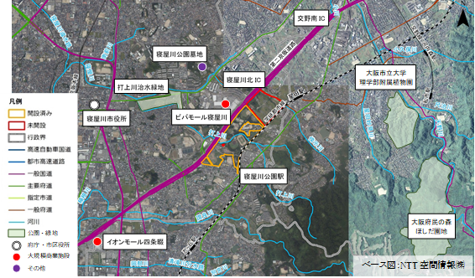
寝屋川公園
■概要
大阪北東部の北河内地域に、豊かな緑に包まれたスポーツ公園として開設。
北側を「たち川」、東側をＪＲ学研都市線、西側を第二京阪道路に囲まれ、起伏に富んでいる。
野球場、陸上競技場、テニスコート、トリムコース、バスケットコートなどの整備を進めており、現在32.4haを開設している。
■開設面積：３２．４ha
■開設年月：昭和57年11月1日
■立地特性：

Slide 6
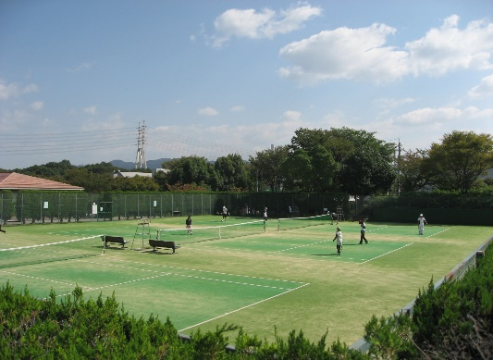
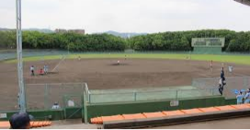
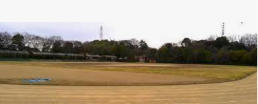
寝屋川公園
■主要施設（１） テニスコート
◆特色
○全天候型砂入り人工芝コート計１５面を備えた、
緑の中のテニスコート
■主要施設（２） 第一野球場
◆特色
○スタンド、スコアボードがあり、両翼９１ｍ、
センター１２０ｍで甲子園球場とほぼ同じ大きさ
〇スタンドやスコアボードも整備
■主要施設（３） 陸上競技場
◆特色
○４００ｍのトラックがあり、陸上競技の他、
サッカーや個人練習にも使用可能。

Slide 7
寝屋川公園
■利用状況
〇年間約７０万人の来園者数で、近年は横ばい
R2 736,603人

Slide 8
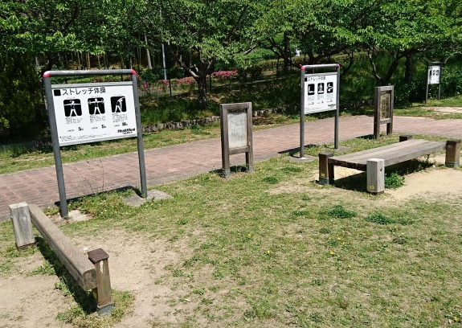
寝屋川公園
■公園の管理上の課題
◆植栽管理
○法面を活用した大面積の花壇が２箇所（彩り花壇、花の
テラス）あるが、立地条件や費用の面から整備。当初の
品質の花壇管理が困難。効率的な管理が必要。
〇南地区全域が排水不良となっており、それを踏まえた植
栽管理が必要。
◆トリムコース（健康遊具）の管理
○老朽化が著しく、府にてR4年度に再整備を予定している。
○新たなスポーツとして注目されるストリートワークアウト
が楽しめる健康遊具を設置予定。
〇リニューアルしたトリムコースを核とした新たな利用者層
の取り込みや公園のPRを期待。
■公園満足度調査結果（令和２年度実施）

Slide 9
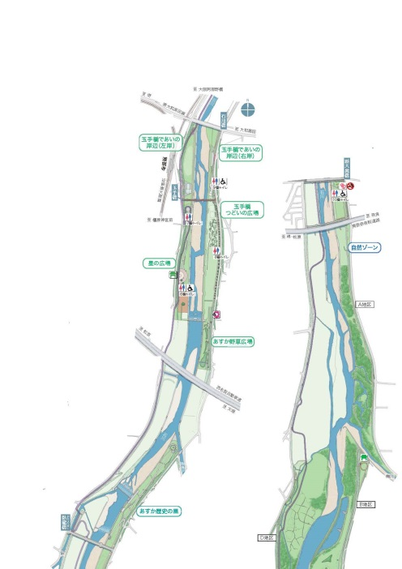
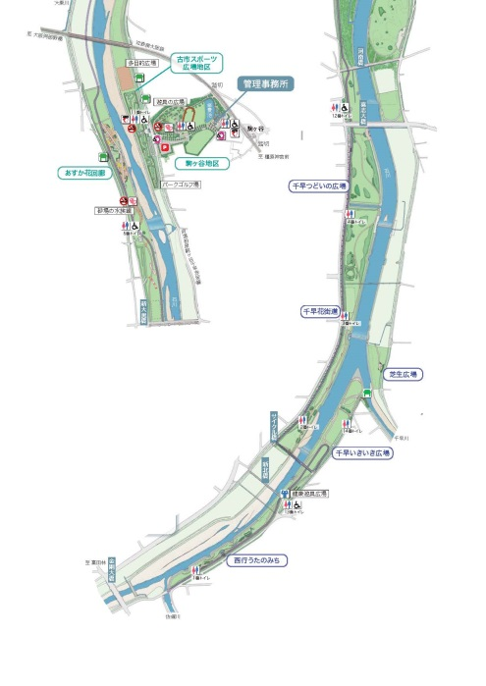
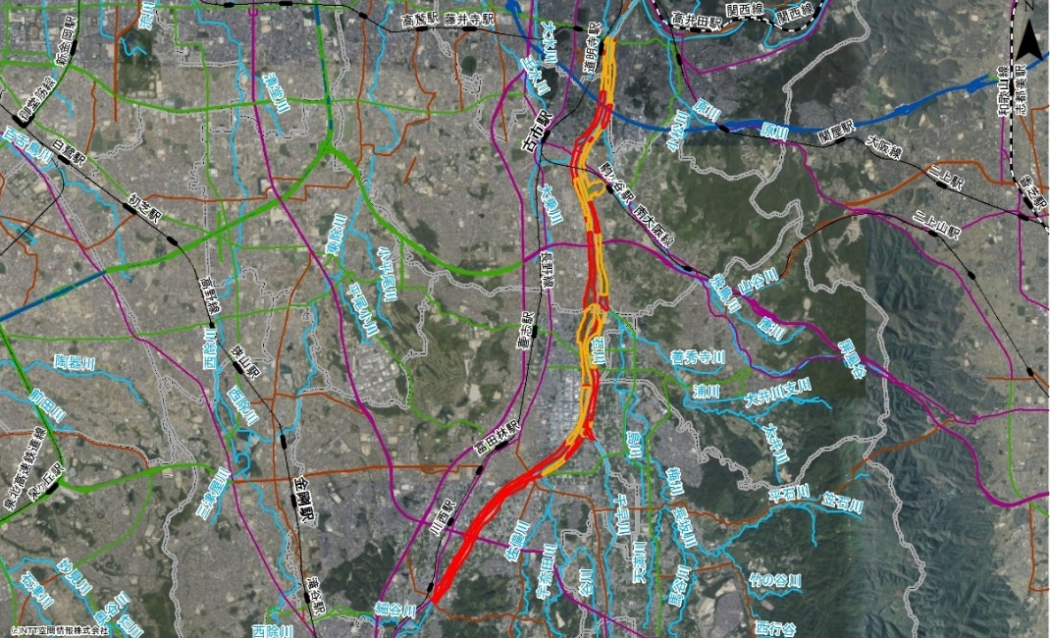
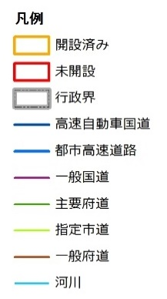
石川河川公園
■概要
石川河川公園は、南河内地域を流れる一級河川石川の
河川敷を利用した公園で、4市1町にまたがり11.6Kmの延長
を持つ長大な大阪府営唯一の河川公園である。
石川河川公園は、「南河内地区の自然・歴史・風土に根ざ
した総合的な水辺環境の創造」を基本とする「石川あすかプ
ラン」を基本構想として、計画が進められた。
平成4年1月に計画決定、平成４年度より「自然と歴史に親
しめる水辺の公園」として整備を開始し、平成７年4月に
8.0haを開設、現在の開設面積は全体で73.7haとなっている。
また、左岸側の園内では南河内サイクルロードと隣接している。
■開設面積：73.7 ha ■開設年月：平成7年4月1日■立地特性
■主要施設
玉手橋であいの岸辺
星の広場
自然ゾーン
古市百舌鳥古墳群
（応神天皇陵古墳）
道明寺駅
駒ヶ谷地区
西名阪道
美原IC
羽曳野市役所
あすか花回廊
千早つどいの広場
古市駅
駒ヶ谷駅
近鉄大阪線
堺市美原区役所
近鉄長野線
羽曳野東IC
近鉄南大阪線
阪和道
喜志駅
太子町役場
南阪奈道路
大阪狭山市役所
富田林駅
府庁・市区役所
大規模商業施設
その他
富田林市役所
西行うたのみち
川西駅
河南町役場
滝谷不動駅
大和葛城山
ベース図：NTT空間情報㈱

Slide 10
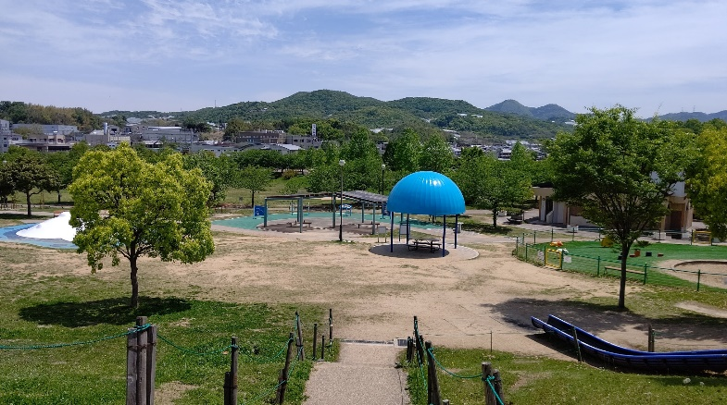
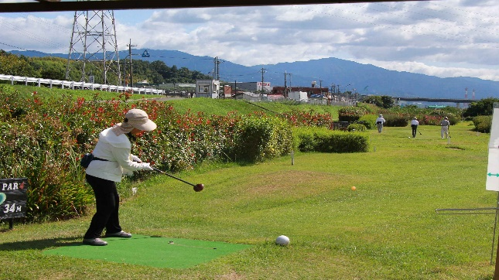
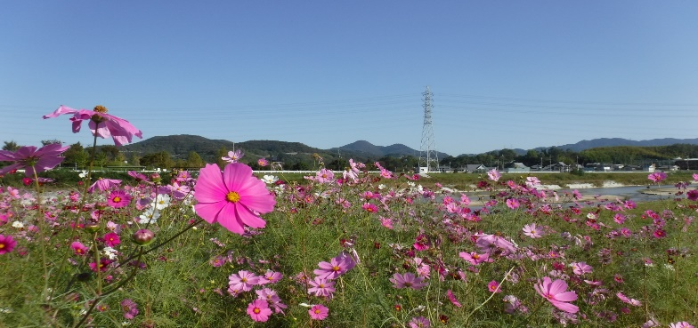
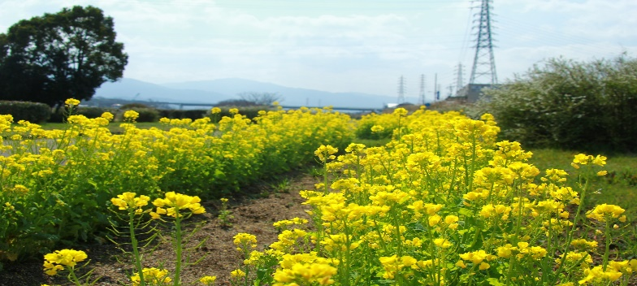
石川河川公園
遊戯場
■ 周辺環境など
里山ゾーン
自然ゾーンに関する参考情報
・「平成17年より『石川河川公園自然ゾーン計画・運営協議会』を学識経験者、地域住民を交えて開催し、石川の自然を次世代に残していくために自然観察会などの取り組みを実施。
・１級河川石川の河川敷を利用した公園で、４市１町にまたがり、11.6Kmの延長をもつ。周辺は住宅地、工場、田畑など多岐にわたる。公共交通アクセスは、近鉄南大阪線道明寺駅、古市駅、駒ヶ谷駅、喜志駅、富田林駅から。
■ 主要施設（１） 駒ヶ谷地区
つつじの丘
・石川河川公園唯一の堤内地に整備された地区で、遊戯広場とバーベキュー可能な芝生広場を有する。また、広域避難地にも指定され、防災公園としての機能をもつ。
隣接には、18ホールを有するパークゴルフ場がある。
パークゴルフ場
コスモス
■ 主要施設（２） あすか花回廊
・飛鳥時代をテーマに田園的な風景を方形の平面デザインで表現。ハギなどの秋の七草を中心に、万葉の時代から日本人に親しまれてきた草木を植栽している。
ナノハナ

Slide 11
■利用状況
石川河川公園
○令和２年度は、約21万人／年が来園しており、来園者数は横ばいである。
夏休みなどの行楽シーズンを中心にBBQ利用者が多い。
○駐車場利用件数は約13000件／年であり、横ばいである。

Slide 12
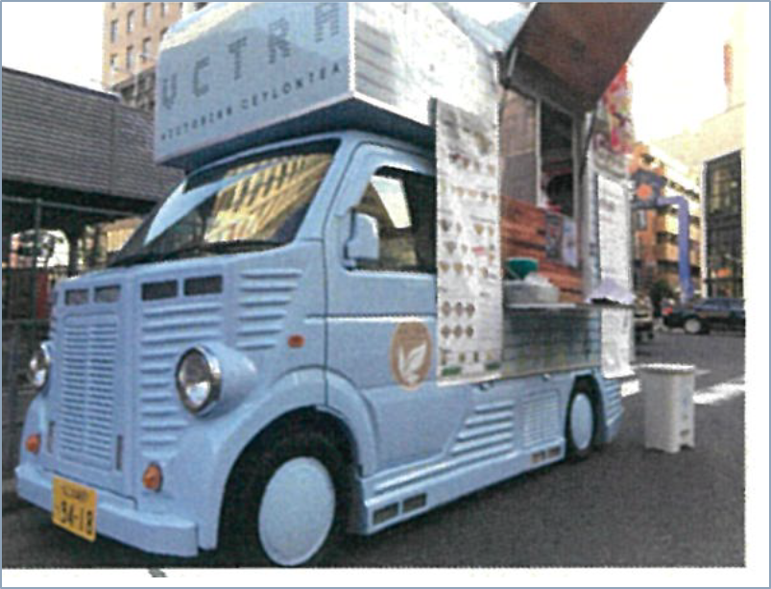
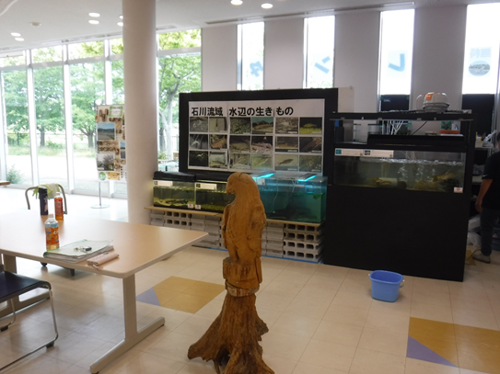
◆アンケート結果から売店の設置要望が見受けられた
○公園周辺にも売店が無く、園内に軽食等の売店を希望する
声を受けて、ケータリングカー等を活用したサービス提供の強化
が求められる。
◆ビジターセンターの活用
○管理事務所に併設されているビジターセンターを活用し、
展示会の開催や情報発信を強化するなど活性化が求められる。
石川河川公園
■ 公園の管理上の課題
ケータリングカー
ナラ枯れ対策
パークセンター
■ 公園満足度調査結果（令和３年度実施）
○公園の利用目的
ビジターセンター
Notes:
←ここに補足説明などコメントを入れて下さい

Slide 13
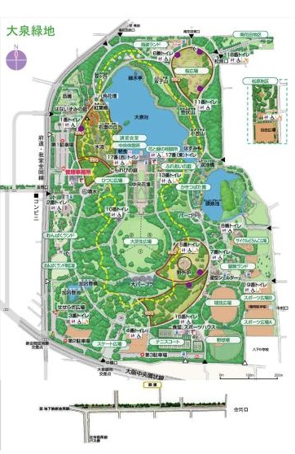
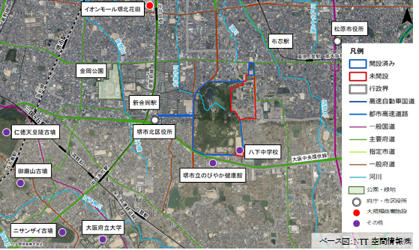
大泉緑地
■概要
みどりの少ない大都市の中心部に森をつくる「森林公園」として計画。近隣住民のみならず、広大な自然の中でのレクリエーション活動を求める人々が広く府域から多数来園。植栽樹木は約230種、34万本にも上り、四季を通じて花と緑が美しい大阪４大緑地のひとつ。
■開設面積 ： 101.5 ha
■開設年月 ： 昭和47年４月１日
■立地特性
■主要施設
海遊ランド
四季彩園
桜広場
中央休憩所
第１駐車場
かきつばた園
サイクルどろんこ広場
わんぱくランド
大芝生広場
冒険ランド
第２駐車場
第３駐車場

Slide 14
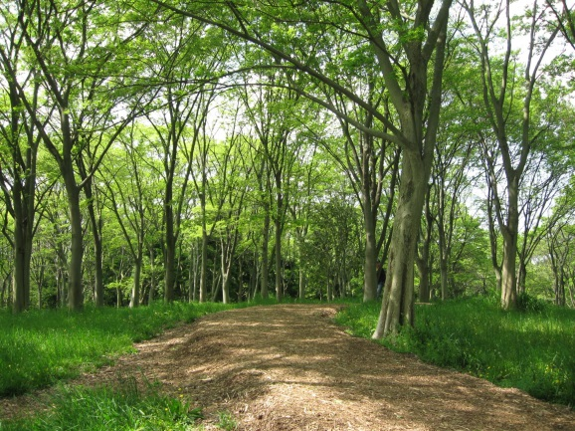
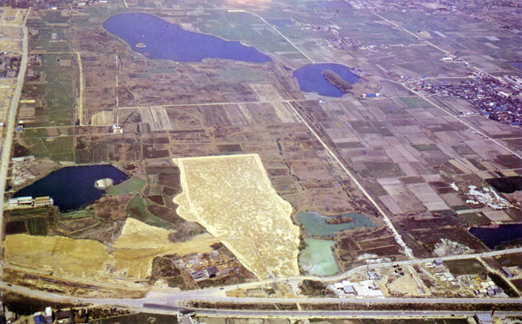
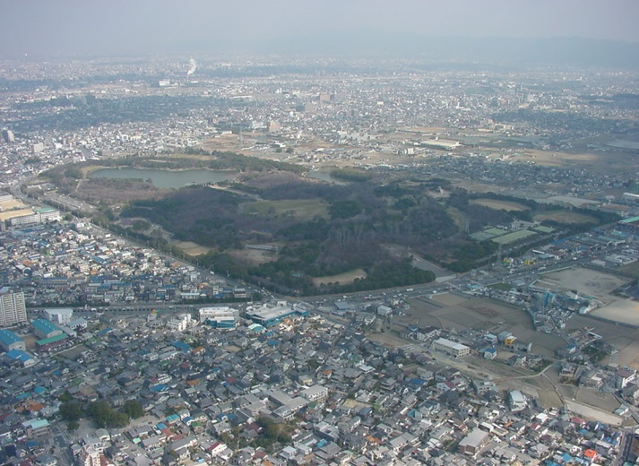
大泉緑地
■ 主要施設（１） 樹林地（都市林）
◆特色
○昭和４０年代から、本格的な造成事業を開始。
緑の少ない都市環境にあって、四季の変化を植栽によって現し、
緑あふれる自然豊かな公園。
○植栽樹木は、約２３０種３４万本に上り、市街地の広大な森林へ
と成長。

Slide 15
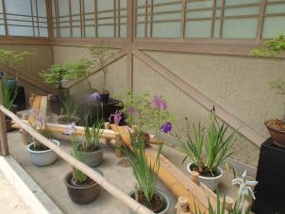
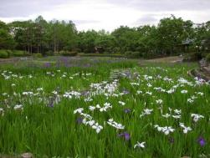
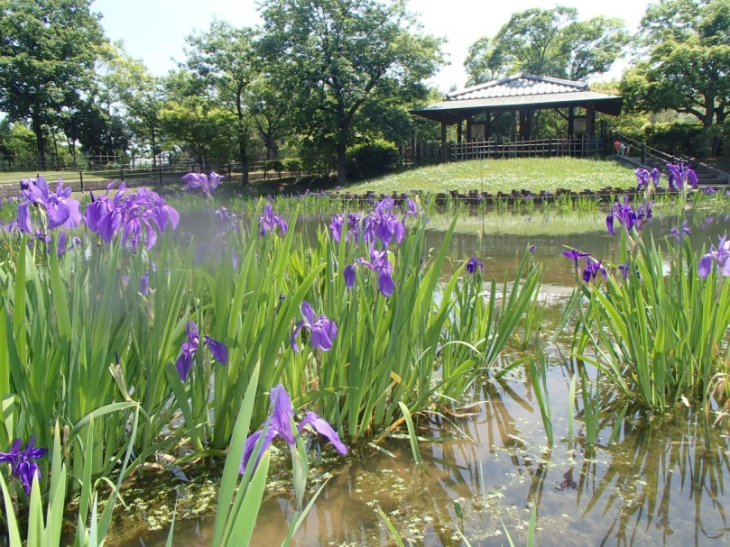
大泉緑地
■ 主要施設（２） かきつばた園
◆特色
○かきつばた園は、府営公園の花の名所づくりの一つとして
整備された施設であり、昭和6１年に開園。
○日本の古典園芸植物である約1万株のカキツバタを中心と
した水辺の風景庭園という全国的にも特色ある施設。
かきつばた等伝統園芸植物展示

Slide 16
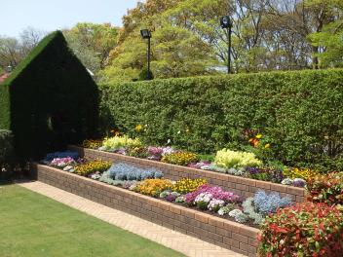
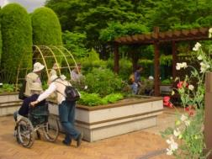
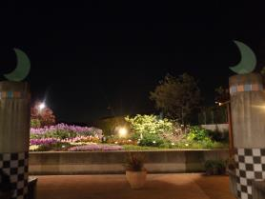
大泉緑地
■ 主要施設（３） ふれあいの庭
◆特色
○ふれあいの庭は、美しい四季の草花がいつでも見られ、
より身近に植物とふれあうことで、障がい者も、お年寄り
も、子供も大人もあらゆる人が五感（見る、聴く、触る、
嗅ぐ、味わう）を通じて草花の色彩や香り、水の音や感触
等を楽しむことができるようデザインされた庭園。
○一年を通じて花と緑を楽しむことができ、ユニバーサル
デザインを取り入れた空間として整備。

Slide 17
■利用状況
大泉緑地
○年間約260万人の来園者数（過去3ヵ年平均）
各公園施設利用者に加え、森林や池をフィールドとした野鳥観察など、自然との
ふれあいを目的とした来園者も多い。春秋の行楽シーズンだけでなく、年間通じて
安定した利用がある。
※H30年度は台風による園内閉鎖、R2年度はコロナにより運動施設が閉鎖
（4/8～5/15）となるが、年間来園者数に大きな影響なし。

Slide 18
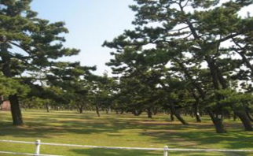
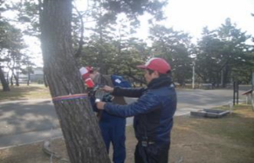
大泉緑地
■ 公園の管理上の課題
◆都市林の適正管理
〇都市の中の広大な森として景観保全と安全確保が必要
⇒都市林として景観面と安全面の両面から適正な維持管理を
行う必要がある。
◆広大な空間を活用したにぎわいづくり
○大芝生広場や多様な運動施設を活かし、民間活力の積極導
入などにより、にぎわいづくりや利用者サービスの向上を図る
必要がある。
◆公園利便性の向上
○バリアフリー化の推進（園内入口の車止め解放等）
■ 公園満足度調査結果（令和２年度実施）
○公園の利用目的
Notes:
←ここに補足説明などコメントを入れて下さい

Slide 19
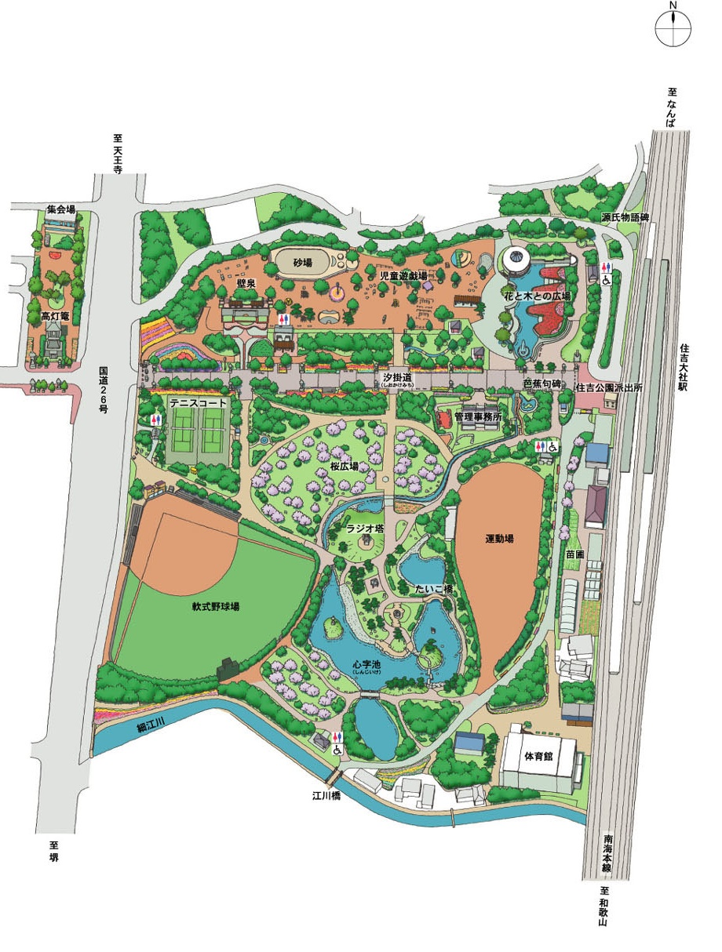
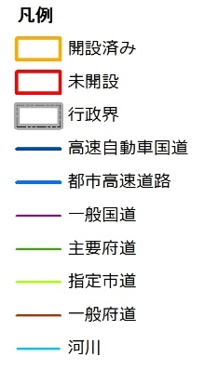
住吉公園
■概要
明治６年の太政官布達によって開設された、大阪では最古の公園の一つ。もとは住吉大社の境内地の一部であり、表参道（汐掛道）の常夜灯や鎌倉時代の灯台を復元した高灯籠、松尾芭蕉の句碑など、往時の風情を残す歴史的建造物等を包含する。心字池や桜広場、花と水の広場等、みどころ施設が盛り沢山。野球場、テニスコート等の運動施設を合わせて、歴史散策やスポーツなど様々に楽しめる公園。「日本の歴史公園100選」にも選ばれている。
■開設面積：8.0 ha
■開設年月：明治６年８⽉２⽇
■立地特性
■主要施設
児童遊戯場
花と水の広場
汐掛道
阪神高速15号堺線
桜広場
運動場
国道26号
万代池公園
軟式
野球場
長居公園
心字池
住之江公園
住吉大社
体育館
住之江区役所
住吉区役所
ベース図：NTT空間情報㈱

Slide 20
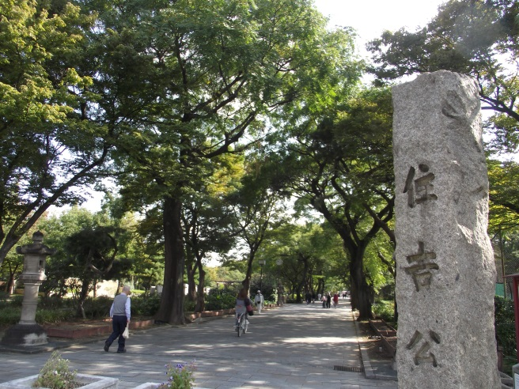
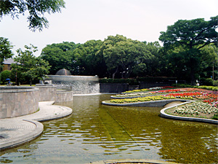
住吉公園
■ 主要施設（１） 汐掛道周辺（花の回廊）
◆特色
○住吉大社に参拝するための参道として整備された潮掛道、
その周囲に高灯篭、常夜灯があり、当時の名残をとどめる
○「花と水の広場」、「汐掛道」及び「立体花壇」で構成
される花壇群をあわせて、花の回廊としている。
○年間を通じて四季折々の草花で演出
汐掛道
■ 主要施設（２） 心字池周辺（水の回廊）
◆特色
○「花と水の広場」、「心字池周辺」、汐掛道沿いの「壁泉」
を中心に、かつて浜であったことをイメージした水の景観を
演出。
○特に、太鼓橋のかかる心字池周辺は、開設当初の佇まいを
今に伝える。
○住吉名勝保存会により復元、寄贈された「ラジオ塔」は、
日本最古のものの一つとされ、現在も地域で親しまれている。
花と水の広場

Slide 21
■利用状況
住吉公園
○平成２７年度から令和元年度にかけての、年間来園者数は90万人前後と横ばい。
〇令和２年度は、来園者数は約６８万人と、新型コロナウィルスの影響もあり、減少。
しかし、9月以降は平年並みの来園者数となっている。
〇園内散策やスポーツ施設の使用等、様々な目的で利用されている。

Slide 22
◆草地管理・樹木管理
○歴史的建造物などと調和する美しい景観を保つよう維持管理を行う。
・庭園仕立てのクロマツなどを活かし、歴史文化遺産を引き立たせる日本庭園風の品格ある
景観づくりを行う。
・多くの人が往来する汐掛道沿いの樹木については、来園者等が安全・安心に利用できるよう、
適宜適切に剪定などの維持管理を行い、事故の未然防止に努める。
・高燈籠周辺の芝や樹木について、美しい景観を維持するよう適切な維持管理を行う。
◆施設管理
○歴史ある公園である一方、野球場やテニスコート、体育館などのスポーツ施設や遊戯場に
ついても多くの利用者があることから、快適な利用環境を提供するための運営・維持管理が
求められる。
住吉公園
■ 公園の管理上の課題
■ 公園満足度調査結果（令和２年度実施）
○公園の全般的な満足度
Notes:
←ここに補足説明などコメントを入れて下さい

Slide 23
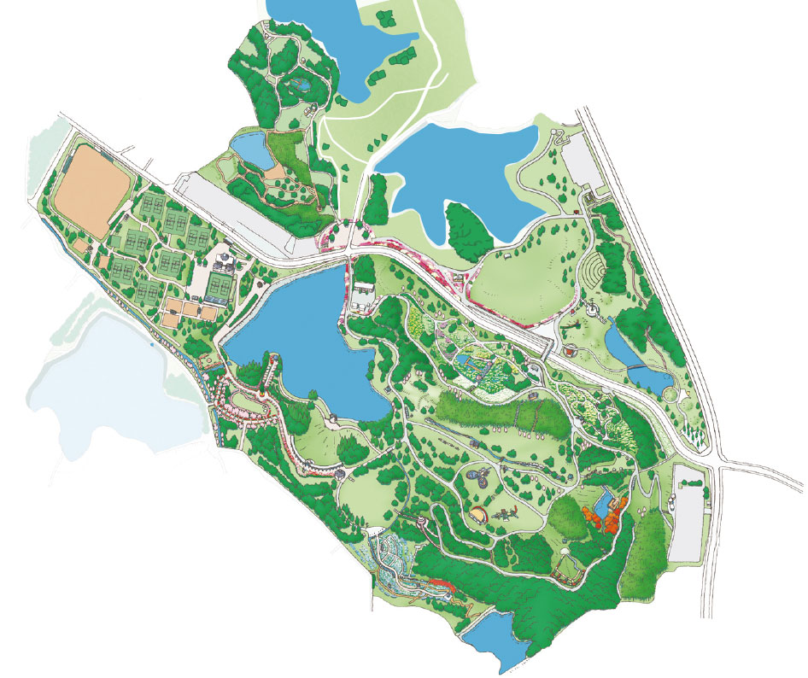
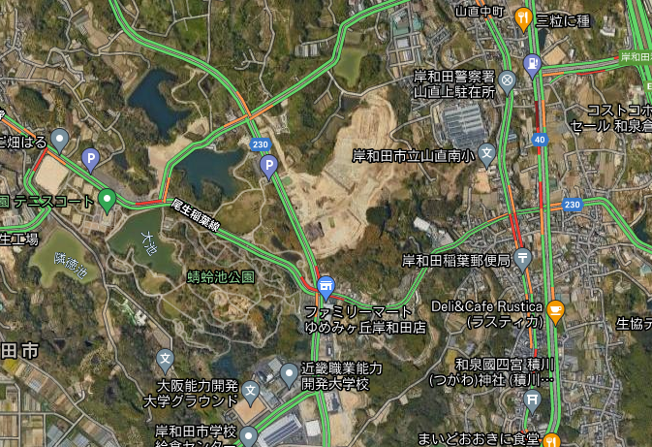
蜻蛉池公園
■概要
当公園は泉南の丘陵地域に位置し、既存の樹林地や多くのため池を活かしつつ、テニスコートなどの運動施設も充実した広域公園です。平成２４年に岸和田市の広域避難場所に指定され、平成２７年には府地域防災計画において後方支援活動拠点として位置付けられたことから、防災公園機能の拡充に向けた整備を実施しています。
■開設面積 ： 65.0ha
■開設年月 ： 平成3年6月
■立地特性
ふれあいの森
テニスコート
大芝生広場
花木園
水仙郷
バラ園
あじさい園

Slide 24
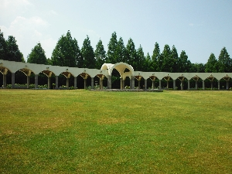
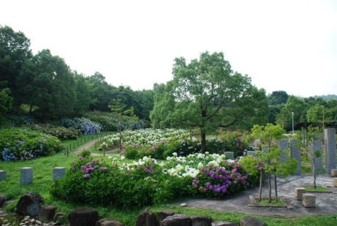
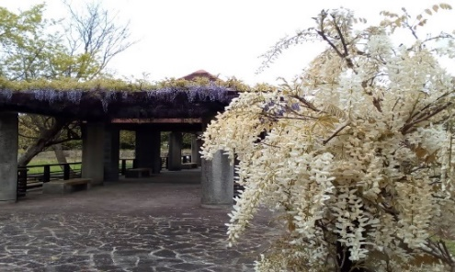
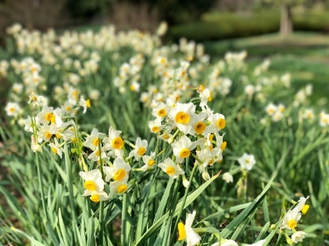
蜻蛉池公園
主要施設（１） 特殊庭園 水と緑の音楽広場（バラ園）・あじさい園
◆特色
○水と緑の音楽広場の回廊、大池を一体的に眺めることができる広がりの
ある景観を形成しており、散策しながら、移り変わるバラ風景や周辺の水と
緑が織りなす風景が楽しめる回遊式バラ園になっています。
・バラ類 約200種 約２，３００株
○間近で花を観賞する「花の景」、眺望ポイントから眺める「谷間の景」など
地形に応じてゾーニング。 正面入り口部は解放感ある庭園風景を成し、
奥に進むにつれて谷地形を生かした風情ある景観を風景を演出しています。
・あじさい 約５０種 約８５００株
主要施設（２） 花木園・水仙郷
◆特色
○多様な種類の花木が植栽され、四季折々の花が楽しめる空間
○春にはフジやユキヤナギなどの花木が楽しめます。
○自然地形の斜面を利用し、斜面全体がスイセンに彩られ、
ボリューム感ある早春の景観を演出します。
○ニホンズイセン 約６０，０００株

Slide 25
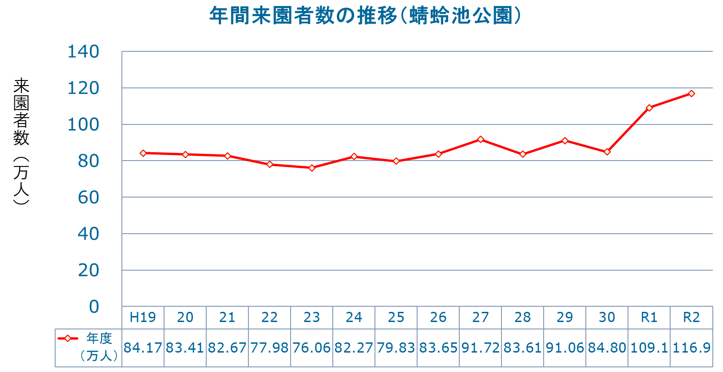
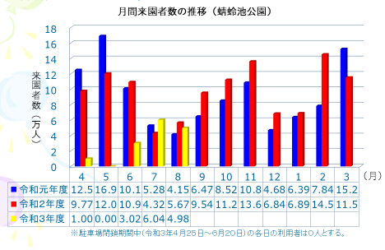
■利用状況
蜻蛉池公園
年間約１１７万人の来園者がありました。
新型コロナウィルス感染症対策により駐車場を閉鎖した時期もありましたが、来園者は増加しています。

Slide 26
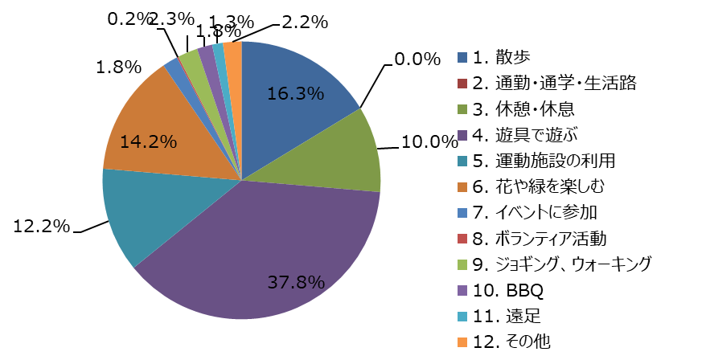
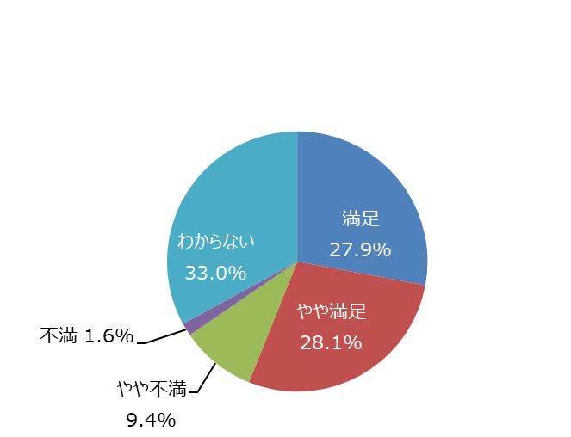
蜻蛉池公園
■ 公園満足度調査結果（令和２年度実施）
〇公園利用の目的
〇イベントの種類や数は十分ですか？
Notes:
←ここに補足説明などコメントを入れて下さい

Slide 27
蜻蛉池公園
■ 公園の管理上の課題
◆ 特殊庭園等の管理
特殊庭園であるバラ園やあじさい園、主要植物である水仙郷や花木園などの花木
を良好に管理し、四季を通して見応えのある景観づくりが期待されます。
また、これらの植物管理において、長期的な視点を持った管理が求められます。
◆ 樹林地の適切な管理
密集した樹林地の管理、拡大する竹林の間伐など、適切な樹林地の管理による
利活用の促進や景観の向上が求められます。
◆ サービス施設やイベントの充実
年間117万人もの来園がありますが、来園者満足度調査において、「売店などの
サービス施設」、「イベントの種類や数」に対する評価が低くなっています。
来園者の満足度向上や地域のにぎわいづくりに向けて、公園の環境を生かした
様々なイベントの実施や臨時売店などの充実が求められます。
◆ アクセス性の向上
最寄り駅から距離があり、アクセス手段が乗用車か路線バスに限られることから、
様々なアクセス手段の検討が求められます。

Slide 28
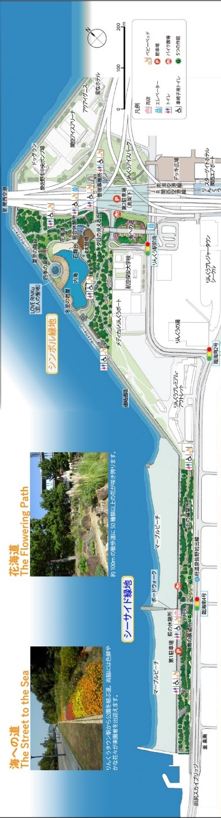

りんくう公園
■概要
関西国際空港の対岸に位置し、泉佐野市、田尻町両域（計画区域は更に泉南
市を含む）にまたがり、世界に開かれた空港の玄関口として、魅力ある都市景
観の創出や快適環境の創造を目指して整備されました。公園のシンボルであ
る「太鼓橋」、夕日の鑑賞スポットになっている「四季の泉」、外海と通じ干満
の変化を見せる「内海」、四季折々の花が楽しめる「花海道」などがあります。
■開設面積 ： 20.1ha （泉佐野市16.8 田尻町3.3 泉南市0）
■開設年月 ： 平成8年10月
■立地特性
シーサイドウォーク
花海道
海への道
太鼓橋
四季の泉
連絡通路
マーブルビーチ
松林

Slide 29



りんくう公園
■主要施設
主要施設（１） マーブルビーチ
○白い玉石と青い海のコントラストがまぶしい綺麗なビーチ。
夏には花火大会などのイベント会場にもなっています。
主要施設（２） 四季の泉
○３つの輪は、太鼓橋から見た「冬至」「夏至」「春分、秋分」の
太陽の日周運動を表しています。
噴水があがり、夜はライトアップされて府民の憩いの場所になっ
ています。
主要施設（３） 太鼓橋
○木材の心地よい風合いのある大きな橋。石舞台で行われる
音楽祭などのイベントも楽しめる場所となっています。

Slide 30


■利用状況
りんくう公園
年間約５６万人の来園者数があります。
Ｒ２年度はコロナ禍でしたが、駐車場利用の増加が見られ、来園者数は
対前年比１０万人増加しました。

Slide 31


りんくう公園
■ 公園満足度調査結果（令和２年度実施）
〇公園利用の目的
〇イベントの種類や数は十分ですか？
Notes:
←ここに補足説明などコメントを入れて下さい

Slide 32
りんくう公園
■ 公園の管理上の課題
◆ 多様な公園利用者層への訴求
関西空港に近く、多様な利用者が訪れる環境があります。また、夕日を楽しむことの
できる施設が数多くあることから、夕方から夜間における公園利用の提案など、多様
な来園者サービスの充実が求められます。
◆ サービス施設やイベントの充実
公園のロケーションも良く、写真撮影やコスプレなどの利用も多くありますが、来園
者満足度調査において、「売店などのサービス施設」、「イベントの種類や数」に対
する評価が低くなっています。
来園者の満足度向上や地域のにぎわいづくりに向けて、公園の環境を生かした
様々なイベントの実施や飲食・物販施設などの充実が求められます。
◆ 周辺施設との連携
当公園周辺には、りんくうタウンや関西空港に加え、近年新たな施設ができました。
・R1年度 りんくうアイスパーク・スケートリンク・温浴施設・宿泊施設等
・R2年度 泉南ロングパーク・パークゴルフ場等
りんくうプレミアムアウトレット拡張部
これら公園周辺における各施設との連携した取り組みの実施により、周辺地域と
一体となって、更なる活性化につながることが期待されます。

Slide 33


せんなん里海公園
■概要
公園予定地では、昭和４７年に人工砂浜・磯浜の整備が始まり、青少年海洋センター、海水浴場、淡輪ヨットハーバーなどが整備されました。平成２年に基本構想が策定され、海と人とが慣れ親しむことができる「里海」とすることが決まり、平成５年から公園事業に着手しました。主な施設として、常設ビーチバレーコート「潮騒ビバレー」や、海辺の生き物や海浜植物などを観察できる「さとうみ磯浜」があります。
■開設面積 ： 39.9ha（阪南市22.9 田尻町16.9） ■開設年月 ： 平成９年７月
■立地特性
しおさい楽習館
さとうみ磯浜
潮騒ビバレー

Slide 34



せんなん里海公園
■主要施設
主要施設（１） 潮騒ビバレー
○ビーチバレー、ビーチサッカーやビーチテニスなどのスポーツを
楽しめる施設になっています。常設のコート、観覧席があります。
主要施設（２） しおさい楽習館
○せんなん里海公園の自然を楽しく学習するための施設。
休憩スペースとしても利用できます。
主要施設（３） さとうみ磯浜
○磯の生き物に触れあうことができる施設です。
内海では自然観察のほか、カヤックなどの利用も可能です。

Slide 35


■利用状況
せんなん里海公園
年間平均約４０万人の来園者数。Ｒ２年度は、新型コロナウィルス感染症の影響により、対前年比の来園者数よりも大幅に減少しました。

Slide 36


せんなん里海公園
■ 公園満足度調査結果（令和２年度実施）
〇公園利用の目的
〇イベントの種類や数は十分ですか？
Notes:
←ここに補足説明などコメントを入れて下さい

Slide 37
せんなん里海公園
■ 公園の管理上の課題
◆ 自然環境の保全と活用
海浜地に位置することから、さとうみ磯浜では海辺の生き物と、陸側に残る
海岸林には陸ガニやササユリ等の生き物も生息しています。これらの自然環
境を長期的な視点で保全すると共に、しおさい楽習館等の施設を有効活用し、
生き物とふれあえる取り組みが期待されます。
◆ サービス施設の充実
来園者満足度調査において、「売店などのサービス施設」に対する評価が低く
なっています。特に夏季の利用が多いことから、来園者の満足度向上に向け
て、臨時売店などの充実が求められます。
◆ 来園機会増への取り組み
新型コロナウィルス感染症の影響により、潮干狩り、海水浴場、無料BBQが
禁止となり、来園者数が大幅に減少しました。これからのウィズコロナに向けて、
よりこの公園の特色を活かしたイベントや施設の導入など、公園のにぎわい創
出のための新たな工夫や取組みが期待されます。

